Slide 1
CATÁLOGO DE PRODUCTOS HELA-PIZZAS DEL YOGO

Slide 2
REFERENCIAS DE LA COOPERATIVA:
Correo: helapizzasdelyogo156@gmail.com
UNIDAD EDUCATIVA “BOLIVAR”
10 INTEGRANTES
Tulcán-Carchi-Ecuador
Telf: 0981949177

Slide 3
PRODUCTO E INGREDIENTES:
HELADO FRITO
PIZZA

Slide 4
INGREDIENTES-HELADO FRITO
1 litro (33 oz) de helado de crema (de cualquier sabor).
Cereales molidos, como hojuelas de maíz, hojuelas congeladas, trozos de canela, o arroz inflado (también puedes usar trozos de galletas dulces o saladas, o pan molido).
Harina (aproximadamente 1/2 taza).
Aceite (usa aceite sin sabor, y para altas temperaturas).
2 huevos (batidos en un tazón grande).
Canela o azúcar (opcional).

Slide 5
INGREDIENTES-PIZZA
Ingredientes para la masa:
250 ml. de agua.
300 gr. de harina.
1 sobre de levadura.
Aceite de oliva.
Ingredientes para la pizza:
150 gr. de taquitos de jamón.
200 gr. de queso rallado parmesano.
Tomate frito.
Orégano.

Slide 6
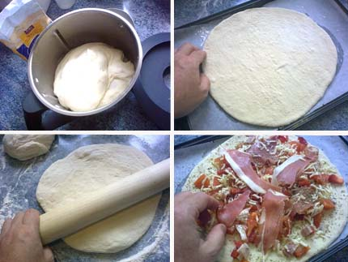
PREPARACIÓN:
HELADO FRITO
PIZZA

Slide 7
HELADO FRITO Precio: 0,80$(cualquier sabor)

Slide 8
PIZZA Precio: 1,00$
PIZZA HAWAIANA
PIZZA DE CARNE

Slide 9
HELADO Y PIZZA Precio: 1,50 $
COMBO CON PIZZA Y HELADO

